Slide 1
CHƯƠNG 7: SYSTEM LOG – LẬP LỊCH
GV: LƯƠNG MINH HUẤN

Slide 2
NỘI DUNG
Khái niệm system log
Quản lý system log
Khái niệm lập lịch

Slide 3
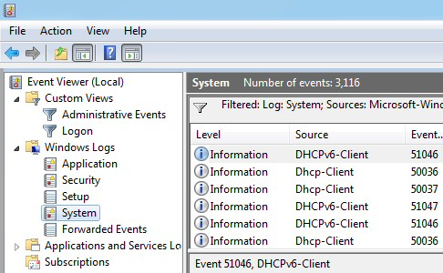
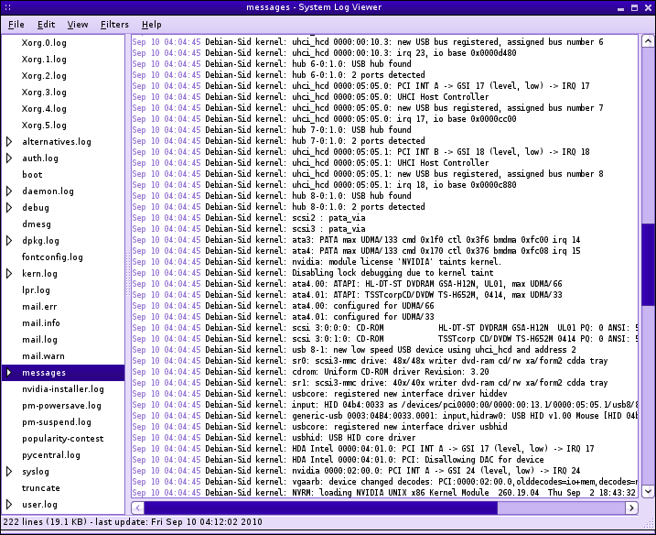
KHÁI NIỆM SYSTEM LOG
System log là hệ thống file ghi lại liên tục các sự kiện xảy trên hệ thống để giúp người quản trị có thể giám sát hệ thống, chẩn đoán nguyên nhân xảy ra sự cố,…

Slide 4
KHÁI NIỆM SYSTEM LOG
Các loại log chính trong hệ thống
Log Access: Là log ghi lại toàn bộ thông tin truy cập của người dùng tới hệ thống, truy cập của các ứng dụng tới cơ sở dữ liệu…
Log Event: là log ghi lại chi tiết những sự kiện mà hệ thống đã thực hiện. Log ứng dụng, log của hệ điều hành…
Log Device: là log ghi lại tình trạng hoạt động của các thiết bị phần cứng và phần mềm đang được sử dụng: Router, Switch, IDS, IPS…

Slide 5
QUẢN LÝ SYSTEM LOG
Ta có thể quản lý system log bằng các công cụ trên Windows hoặc Linux. Ngoài ra cũng có thể sử dụng các phần mềm để giải quyết công việc này.
Công cụ Log.io để giám sát trên Centos 7
Công cụ Event viewer của Windows
…

Slide 6
KHÁI NIỆM LẬP LỊCH
Một hệ thống cần phải có sự backup dữ liệu, đồng bộ hóa, hay nâng cấp hệ thống.
Các công việc này thường được triển khai theo định kỳ. Do đó, người quản trị mạng thường lập lịch hẹn cho hệ thống để thực hiện các vấn đề này.
Tùy theo từng môi trường, người quản trị mạng có thể lựa chọn công cụ phù hợp để lập lịch cho hệ thống

